Slide 1
RENOUVELLEMENT DE VOTRE LICENCE ET DU PARCOURS PREVENTION SANTE

Slide 2
LICENCES 2023/2024
Vous venez de recevoir un mail de la FFA (photo non contractuelle)
Cliquez sur le lien ou
Rendez-vous sur le
Site de la FFA

Slide 3
LICENCES 2023/2024
Vous êtes licenciés
Rendez-vous sur le site de la FFA
https://www.athle.fr/

Slide 4
LICENCES 2023/2024
1- Cliquez sur: « MES ACCES »
2-Cliquez sur: « espace du licencié »

Slide 5
LICENCES 2023/2024
1-Notez votre numéro de licence
2-Notez votre mot de passe
Si vous avez oublié votre mot de passe: cliquez sur mot de passe oublié et surveillez votre messagerie !!!

Slide 6
LICENCES 2023/2024
Une fois arrivé sur votre profil, vous pouvez cliquer sur: « MENU »

Slide 7
LICENCES 2023/2024
Cliquez sur « licence » puis sur « formulaire de renouvellement »

Slide 8
LICENCES 2023/2024
PREMIERE ETAPE
Cliquez sur « modifier » puis sur « valider »

Slide 9
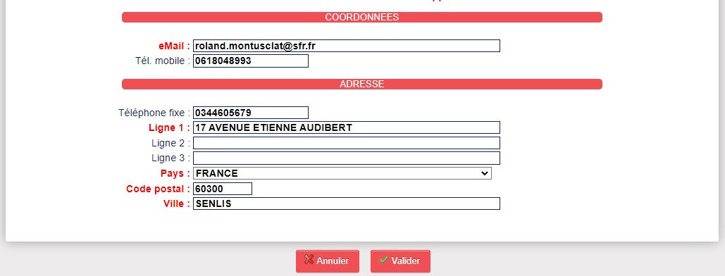
LICENCES 2023/2024
DEUXIEME ETAPE
Complétez ou modifiez votre état civil puis « valider »

Slide 10
LICENCES 2023/2024
TROISIEME ETAPE
Lire les documents
Cochez les cases 1 et 3 puis « valider »
Vous pouvez laisser la case 2 décochée, la licence ne vous coutera pas plus chère !

Slide 11
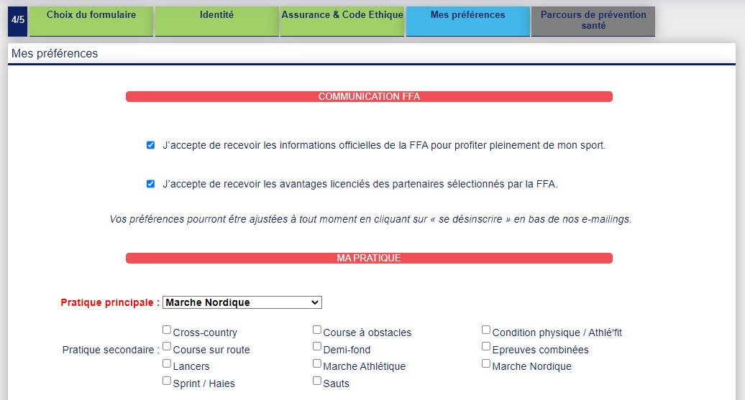
LICENCES 2023/2024
QUATRIEME ETAPE
Cochez les cases, complétez la pratique puis « valider »

Slide 12
LICENCES 2023/2024
DERNIERE ETAPE
Suivez les 5 étapes du Parcours Prévention Santé
Regardez les vidéos, répondez aux questions en votre âme et conscience.
Si tout est validé et si vous êtes à jour de votre cotisation, vous allez très bientôt recevoir votre licence par mail

